Slide 1
Юные экологи
Презентацию выполнили воспитатели
МБДОУ «Детский сад №82»
Карпова Н.В.
г. Н.Новгород 2024

Slide 2
ЭКОЛОГИЧЕСКОЕ ВОСПИТАНИЕ ДОШКОЛЬНИКОВ В
ПОВСЕДНЕВНОЙ ЖИЗНИ ЧЕРЕЗ НАБЛЮДЕНИЕ.
«Природа - это единственная книга, каждая страница которой полна глубокого
содержания"
И. В. Гёте.
Начиная с детского сада в ФГОС большое место уделяется экологическому
образованию и воспитанию дошкольников, формированию первичных
представлений о живой и не живой природе, воспитанию гуманного,
эмоционального, бережного, заботливого отношения к миру природы, которая
осуществляется в процессе взаимодействия воспитателей и детей с миром
природы.

Slide 3
Темы бесед по экологии:
Люди – друзья природы;
Жалеть нужно уметь;
Удивительное вокруг;
Лес: любить, беречь и не бояться;
Природа в искусстве;
Наши помощники – птицы;
Огонь: друг или враг?
Тайны растений;
Птицы и звери зимой;
Аптека на лугу;
Есть ли домики у зверят?
Как мы можем помочь природе;
Все живое под нашей защитой;
Насекомые – часть природы;
Мусор – болезнь планеты;
Не загрязняй природу!
Доброте нужно учиться;
Наш дом – природа;

Slide 4
Перечень дидактических игр по экологии:
«Вершки и корешки» -закреплять знания о том, что в овощах есть съедобные корни – корешки и плоды – вершки, у некоторых съедобны и вершки и корешки.
«Найди цветок, какой покажу» - учить детей находить цветы по показу.
«Четвертый лишний»(овощи) – учить замечать ошибки , развивать наблюдательность.
«Раз, два, три – дерево назови» (береза, дуб, клен, ель, рябина) – закреплять название деревьев.
«К дереву беги» - ,закреплять знания о деревьях которые растут на участке; учить быстро ориентироваться в них находить нужное дерево.
«Кто живет в лесу» - закреплять знания о животных живущих в лесу
«Найди листок, какой покажу» - учить находить листок по показу.
«Кто в домике живет» - закрепить знания детей о животных, умение правильно произносить звуки.
«Кто во что одет?»(лото с элементами моделирования) - закреплять умение детей систематизировать животных по покрову тела (перья, чешуя, шерсть). Формировать навык пользования моделями.
«Сложи картинку» (времена года) - учить собирать из частей целое (синтез). Закреплять знания о временах года
«Какое время года» - учить детей соотносить описание природы в стихах или прозе с определенным временем года;
«Зоологическое лото» - упражнять в умении объединять предметы по месту их обитания.
«Чудесный мешочек» (овощи и фрукты) – учить определять овощи и фрукты на ощупь.
«Чей хвост» - развивать способность анализировать, закреплять умение называть и различать животных.

Slide 5
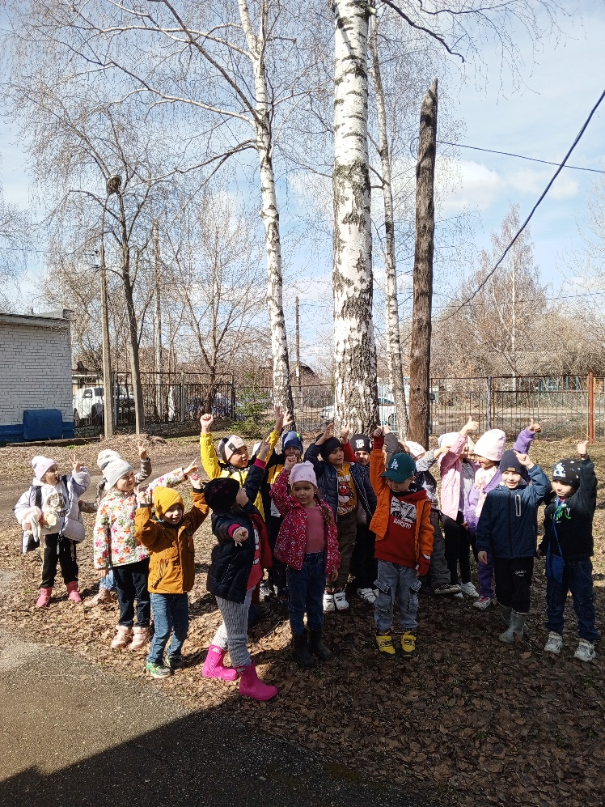
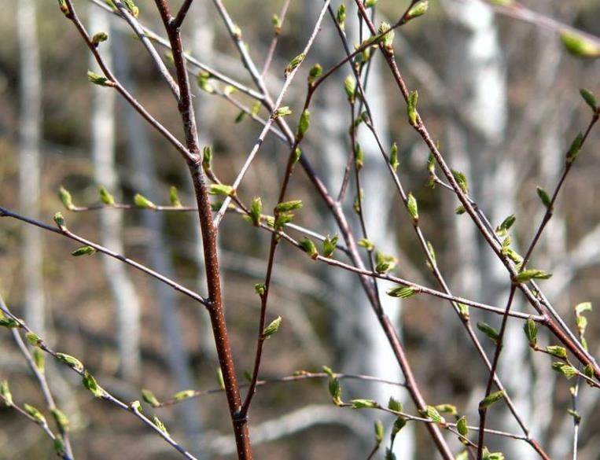
Наблюдение и экскурсии
С целью расширения представлений дошкольников о весенних изменениях в природе (как распускаются почки на деревьях и кустарниках).
Продолжить учить замечать изменения во внешнем виде и кустарников в зависимости от времени года, климатическими изменениями в природе, местом размещения.
Выделять в наблюдаемых объектах характерные признаки. Продолжать при наблюдении за почками на срезанных ветках куста сирени сравнивать их с раскрытием почек в природе.
Развивать умения запоминать, мыслить, рассуждать, доказывать;
Формировать представления о том, что человек – часть природы и что он должен беречь, охранять и защищать ее.

Slide 6
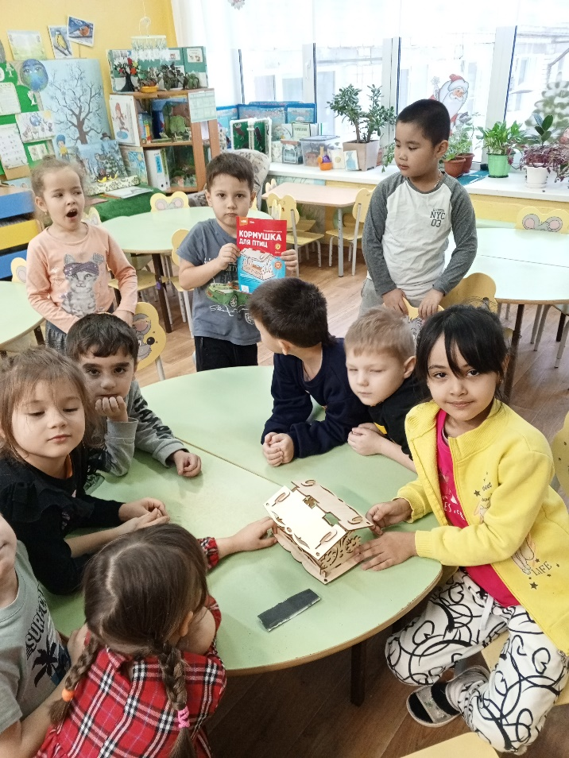
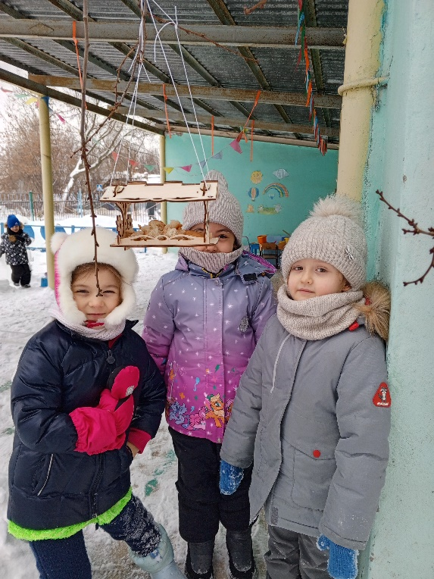
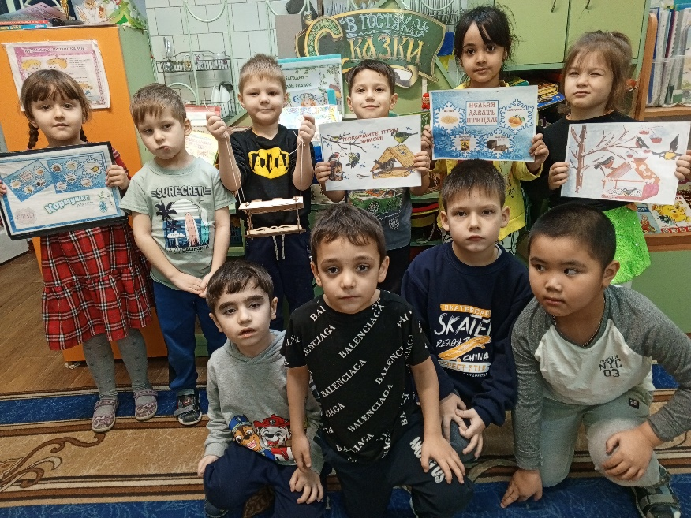
С целью расширения знаний детей о птицах, их образе жизни, формирование бережного отношения к ним.
1. Формировать экологическую культуру у детей.
2. Воспитывать доброжелательное отношение к птицам, вызывать стремление беречь их, заботится о птицах.
3. Познакомить детей с многообразием птиц, о видах их питания.
4. Учить выделять характерные особенности птиц.
5. Формировать желание наблюдать за птицами, прилетающих на участок, подкармливать их.
6. Совершенствовать умение отгадывать загадки, составлять краткий рассказ-описание.

Slide 7
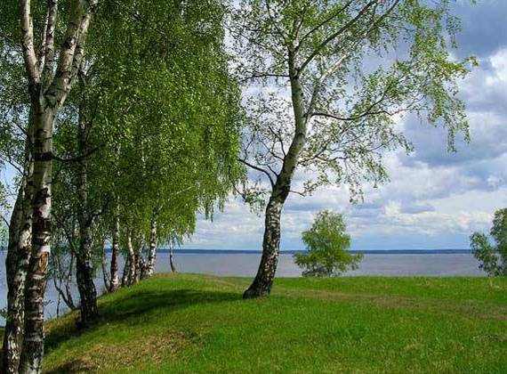
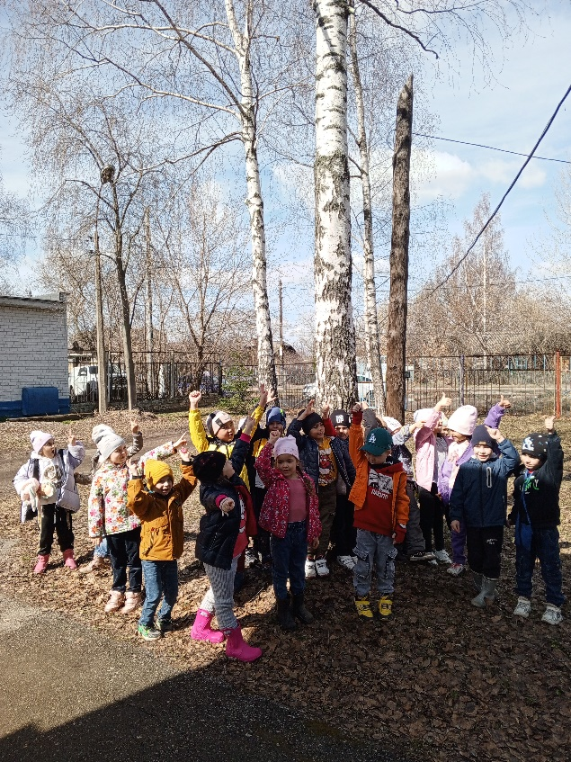

С целью формирования познавательного и исследовательского интереса детей, воспитание чувства гордости и любви к русской берёзке.
1. Расширять представления детей о берёзе, её особенностях и отличиях от других деревьев; показать её красоту в любое время года
2. Прививать умение отражать свои знания и впечатления в художественно – эстетической и игровой деятельности.
3. Знакомить детей со стихами, сказками, песнями, поговорками, приметами, музыкальными произведениями и творчеством художников, связанными с берёзой.
4. Развивать познавательный интерес, творческое воображение, мышление, коммуникативные навыки.
5. Способствовать накоплению детьми змоционально - позитивного опыта общения с природой.
6. Воспитывать любовь к русской природе, бережное отношение к ней.

Slide 8
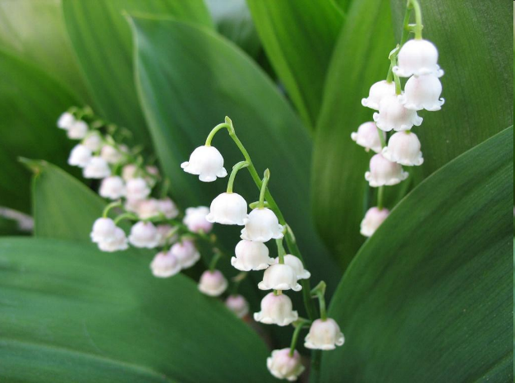
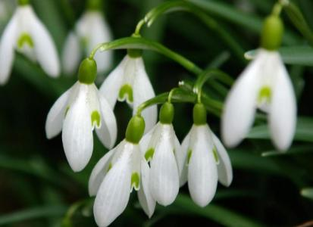
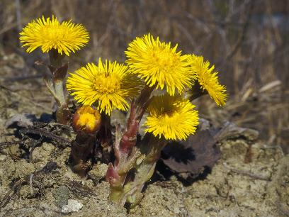
С целью формирования у детей основ экологической культуры.
• Учить различать и правильно называть первоцветы, занесенные в красную книгу. Выделять характерные их признаки и особенности приспособления к условиям обитания.
• Закрепить знание детьми значения «Красной книги».
• Формировать представления о единстве и взаимосвязи всего живого на Земле.
• Развивать связную речь, активизировать словарный запас.
• Воспитывать желание охранять и оберегать цветы.

Slide 9
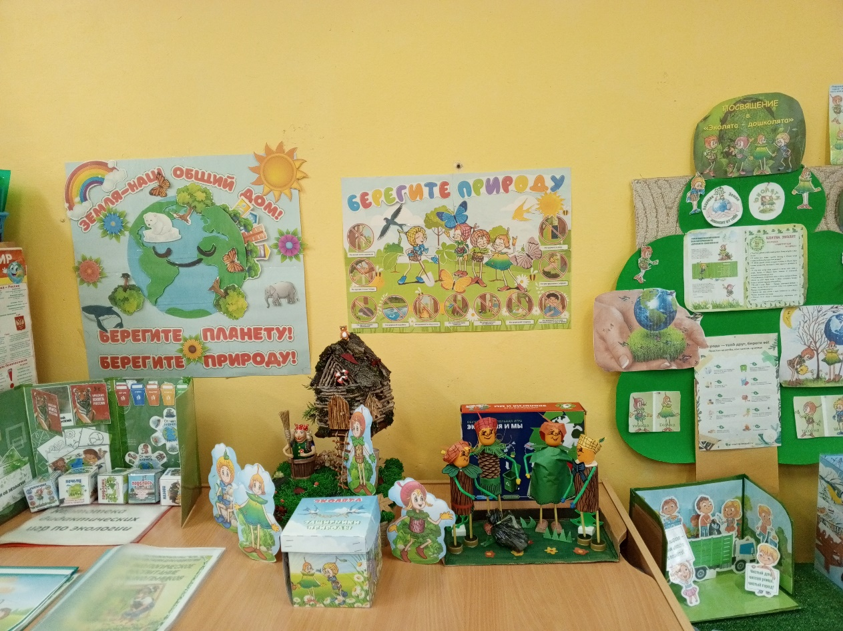
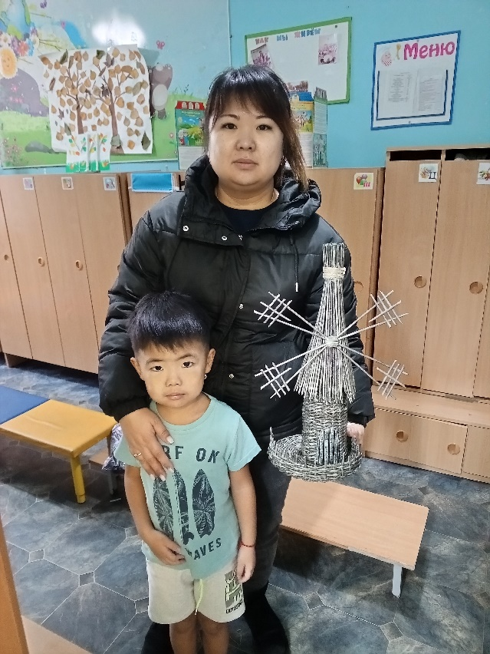
Создание Экологического уголка

Slide 10
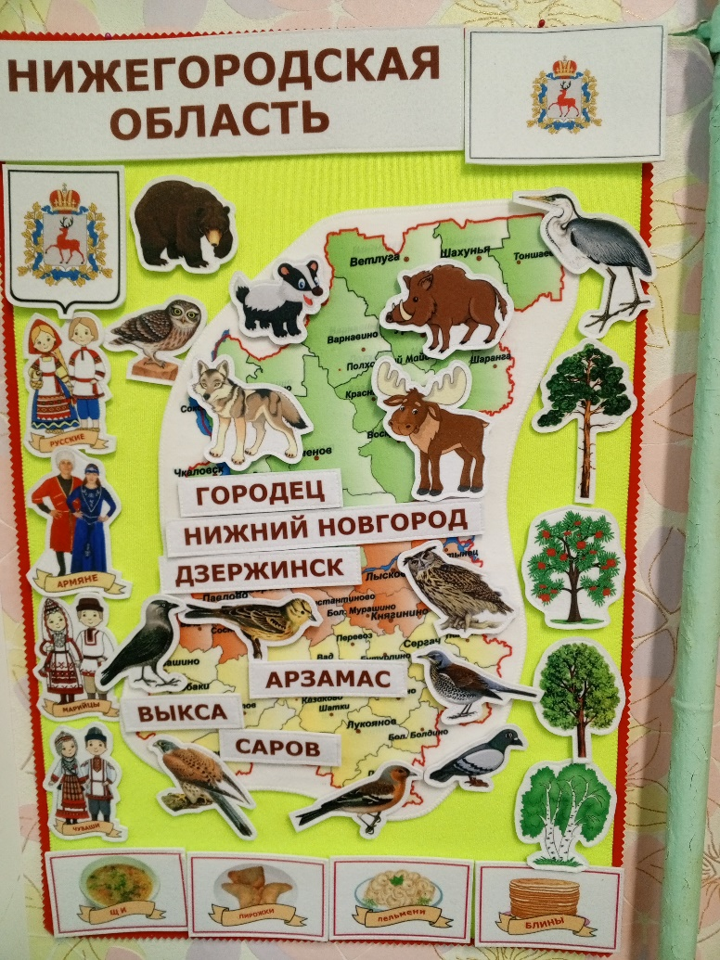

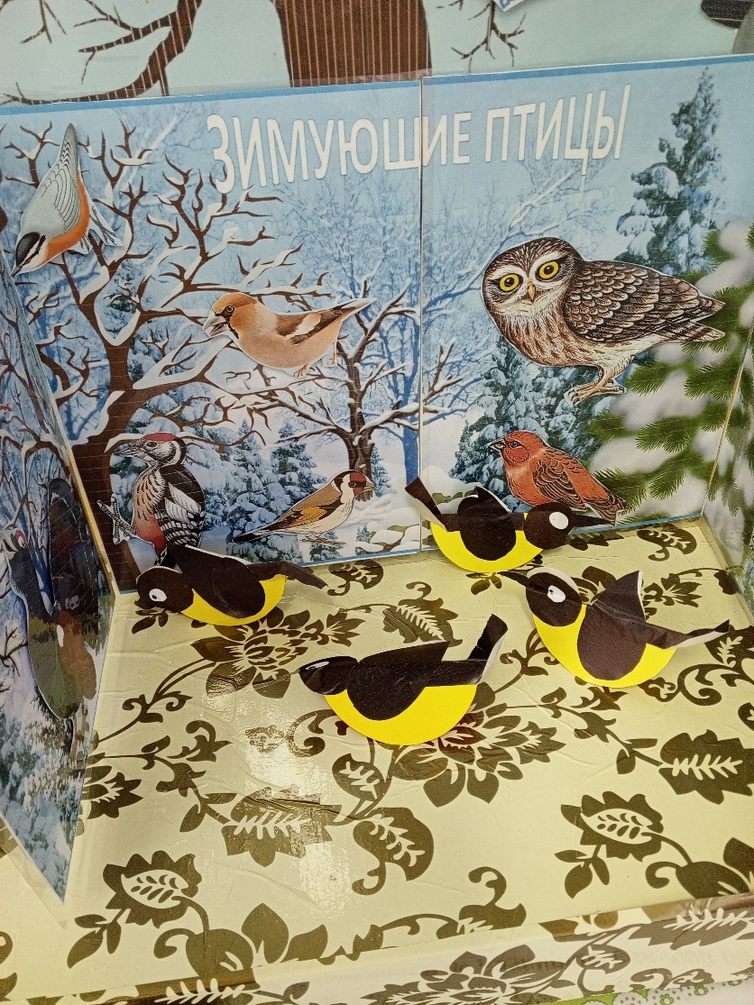
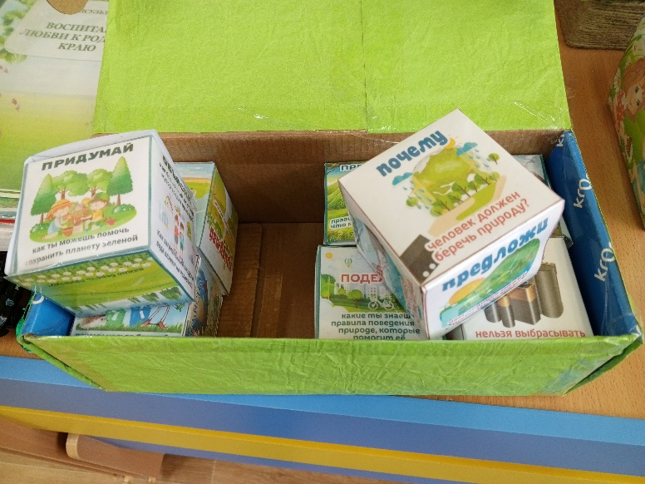
Дидактические игры и пособия

Slide 11

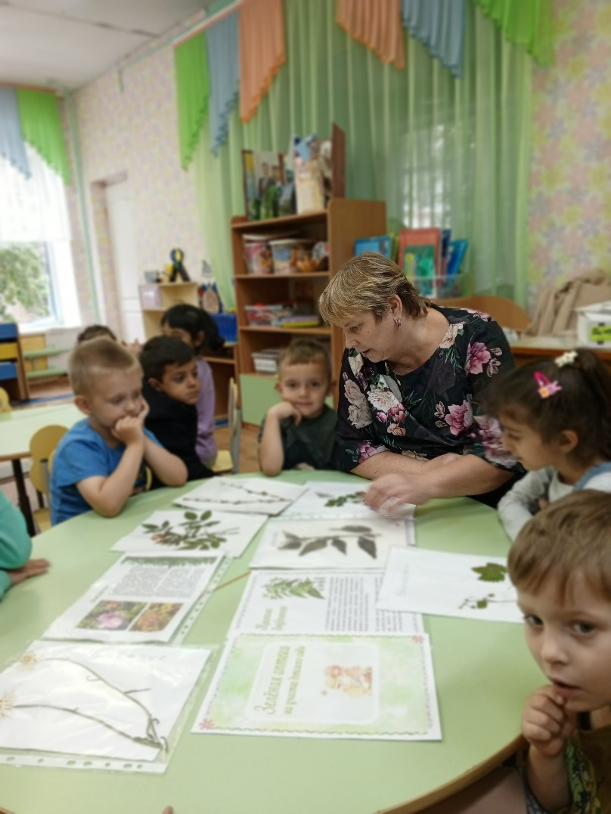
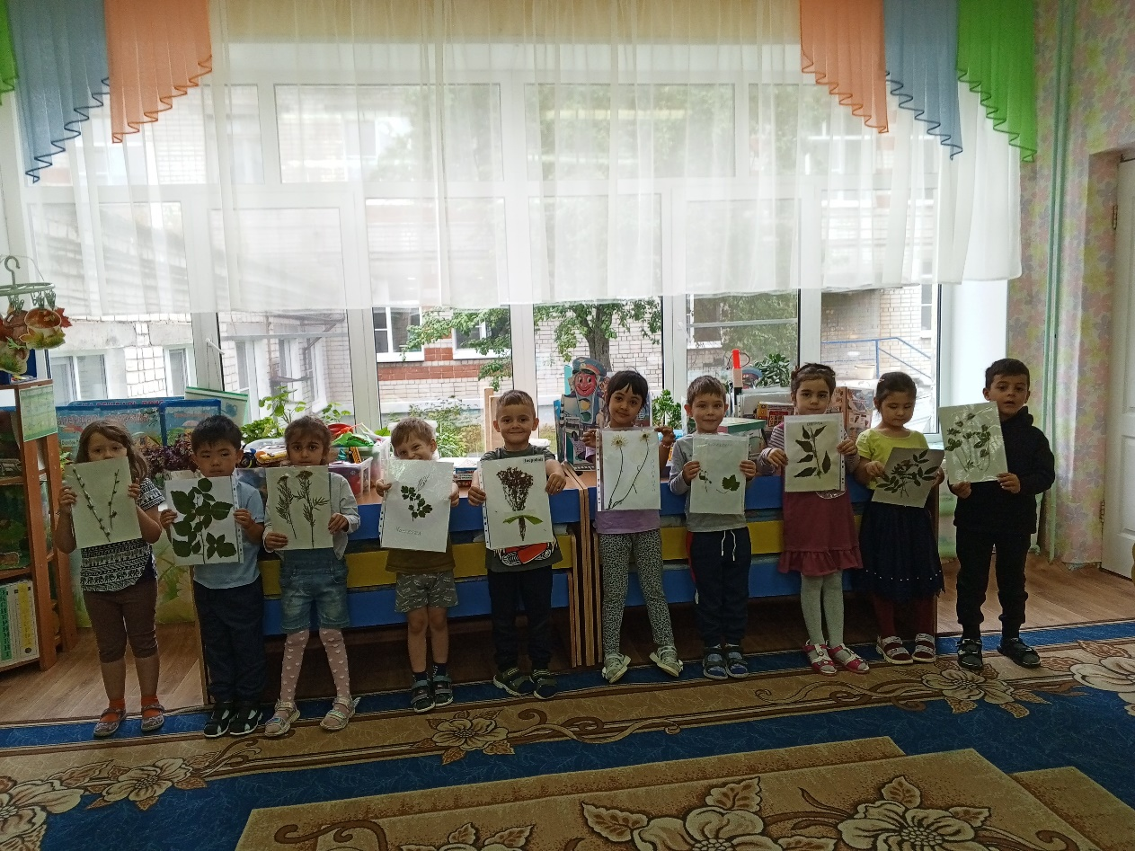
Проект «Лекарственные Растения»

Slide 12
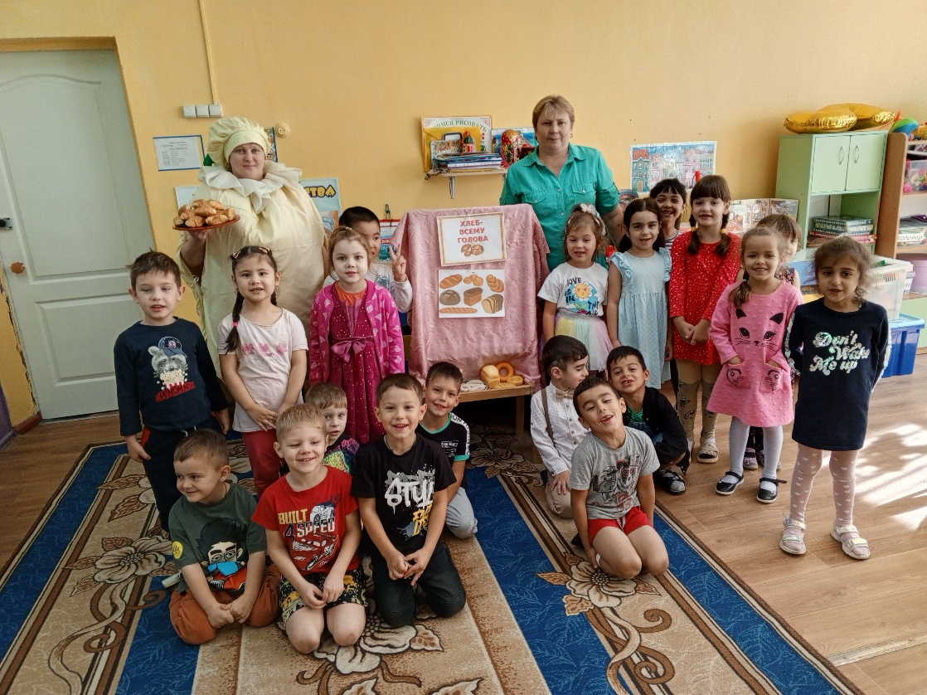
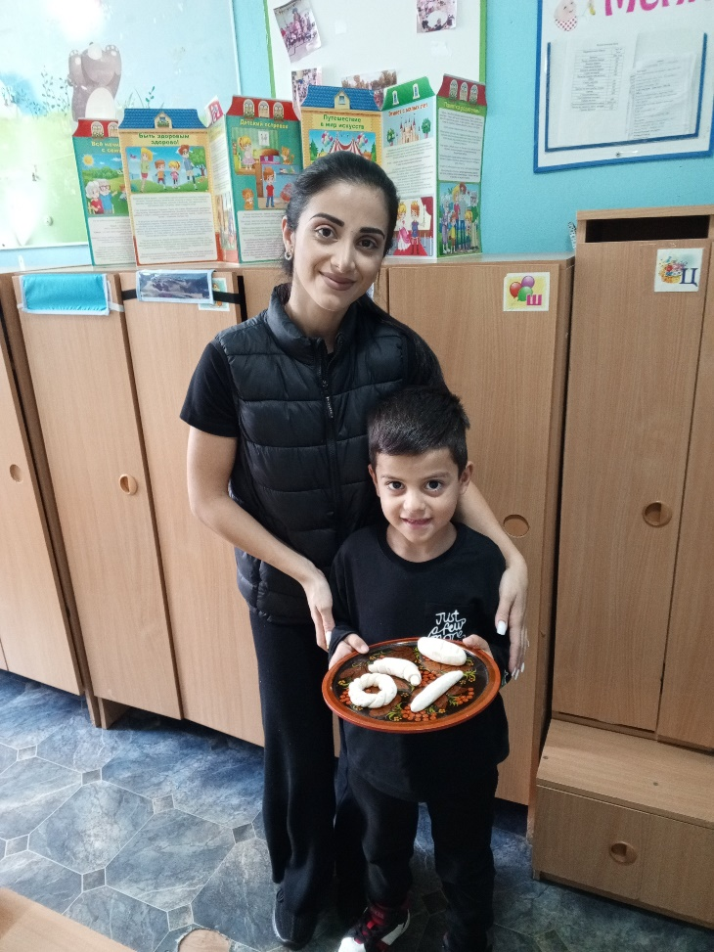
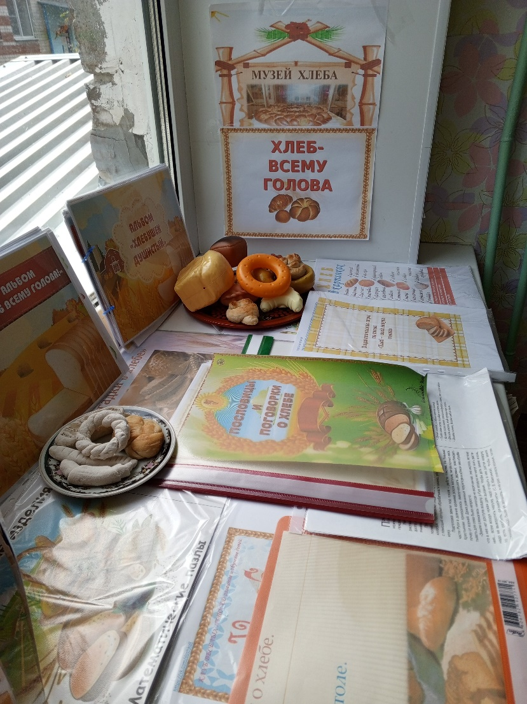
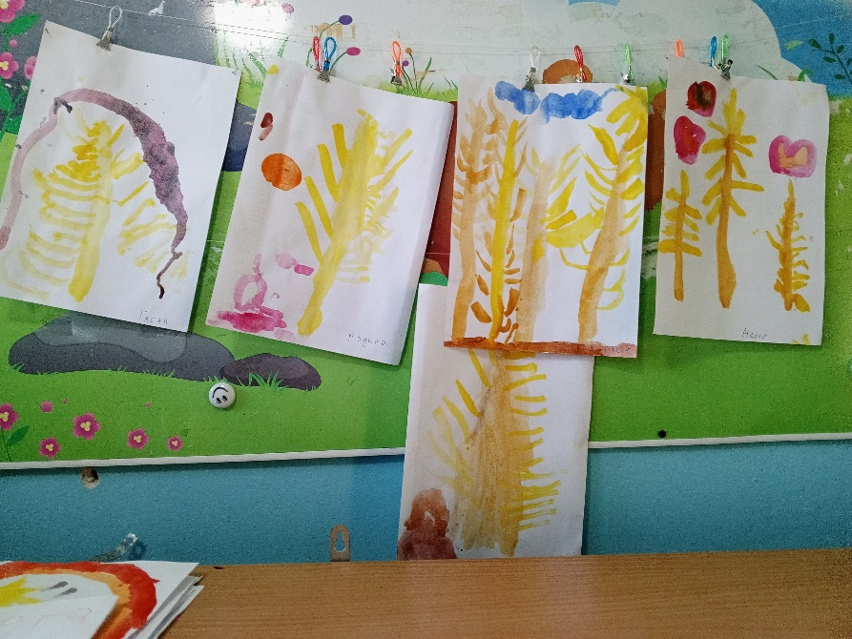
Проект «Хлеб-Всему голова»

Slide 13
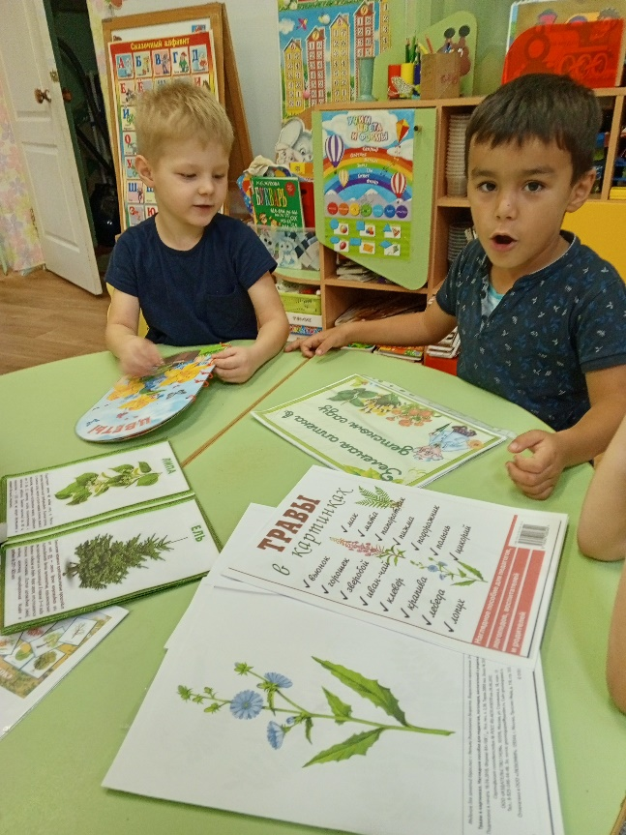
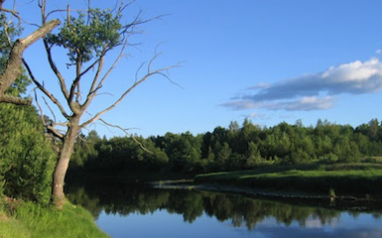

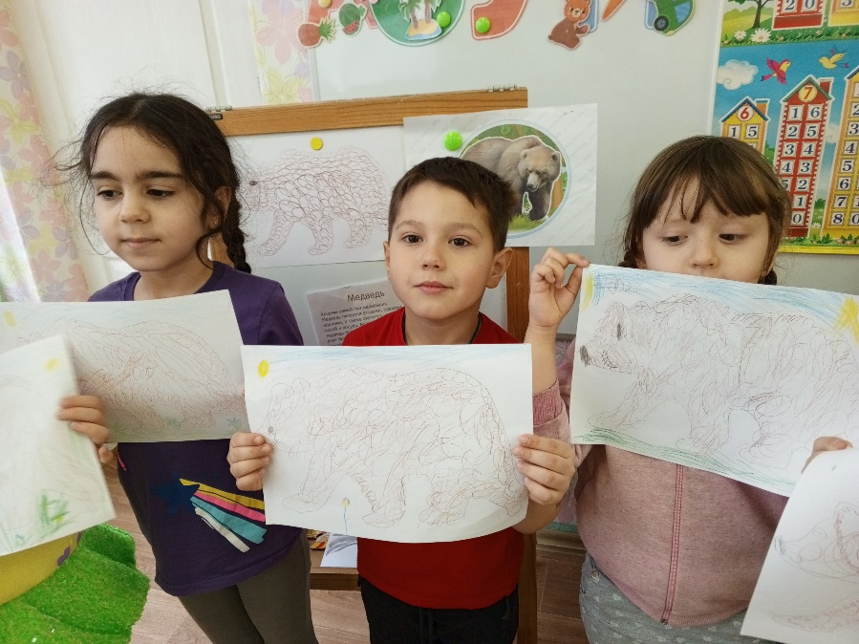
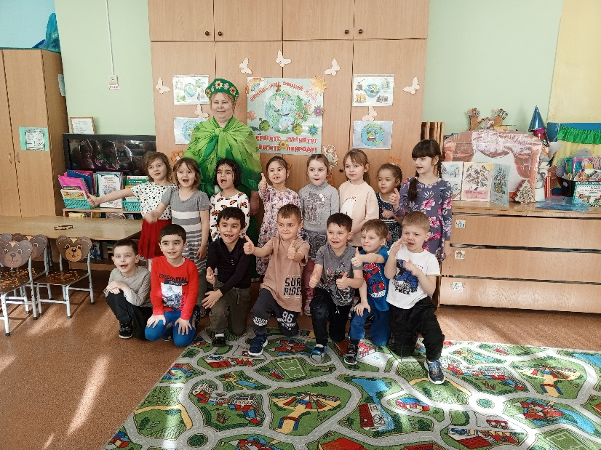
Проект «Заповедники Нижегородской области.»

Slide 14
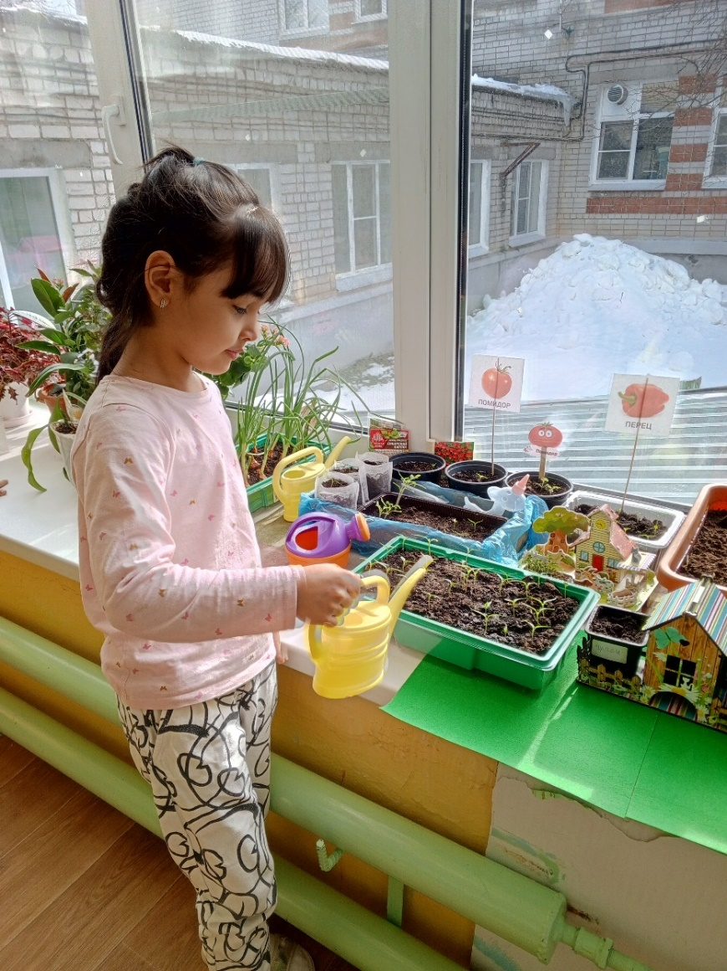
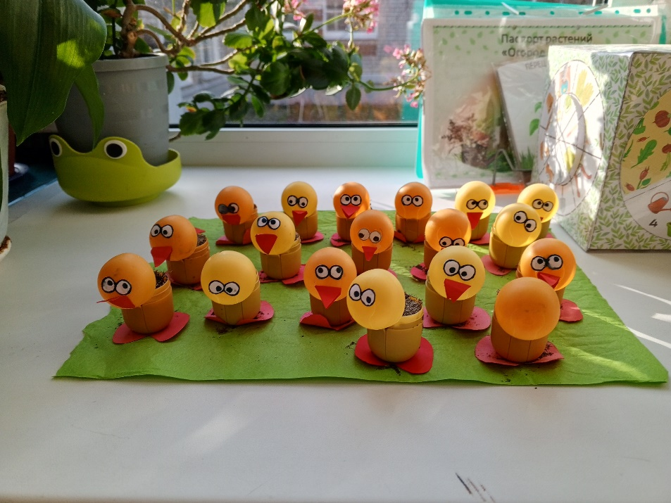
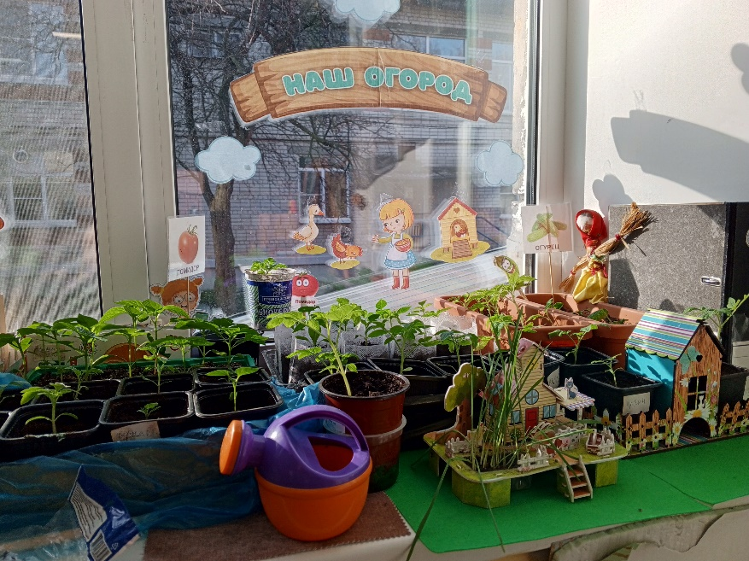
С целью развития представления детей о жизни растения, его размножении, строении.
Познакомить с последовательностью при посадке семян для выращивания рассады.
Развивать экологическое мышление в процессе проведения занятия.
Воспитывать ответственность за посаженные растения, желание
ухаживать за ними.

Slide 15
Загадки о природе
Я раскрываю почки
В зеленые листочки.
Деревья одеваю,
посевы поливаю.
Движения полна…
Зовут меня … (весна)
С целью развития воображение, память, умение обобщать, обогащать словарный запас детей и побуждать их использовать в речи полные предложения, продолжать обучать детей отгадывать загадки.
Продолжать знакомить детей с растительным миром родного края (грибами, ягодами, овощами, фруктами, деревьями, цветами, сезонными изменениями в природе).
Учить детей выделять и называть отличительные особенности грибов, ягод, овощей, фруктов, деревьев, цветов.
Стимулировать познавательный интерес, способствовать развитию речи, памяти, внимания, сообразительности.
Воспитывать гуманное, бережное отношение и любовь к природе.
Появился из-под снега,
Увидал кусочек неба.
Самый первый, самый нежный,
Чистый маленький …
(подснежник
Солнце пригревает,
Лед на речке треснул.
Речка зашумела,
Льдины подгоняет.
Как это явление
Весною называют?
(ледоход)

Slide 16
Раскраски о природе
С целью постепенного формирования бережного отношения к природе, умения видеть красоту окружающего мира и радоваться этой красоте.
Вызвать у детей чувство восхищения и восторга красотой своей Родины;
Формировать бережное отношение к природе и всему живому;
Воспитывать патриотические и эстетические чувства;
Познакомить с уникальным миром животных и растений, находящихся на территории России;
Сформировать необходимые изобразительные навыки для передачи особенностей растительного мира.

Slide 17
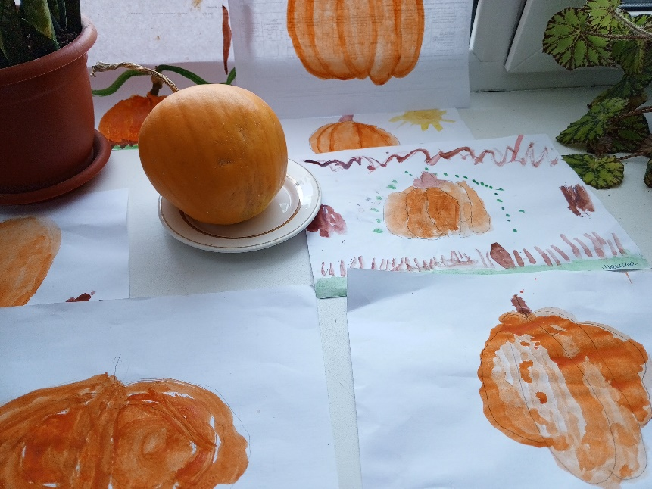
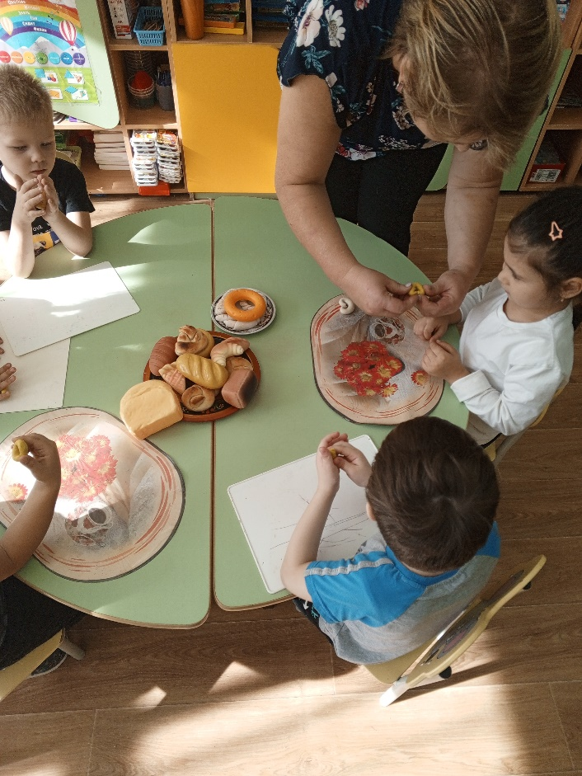
Роль изобразительного искусства в экологическом воспитании детей дошкольного возраста
С целью создания устойчивой мотивации и потребности дошкольников в активном познании мира природы, совершенствование их интеллектуальных и творческих способностей с помощью изобразительного искусства.
Формирование общей экологической культуры.
Развитие эстетической направленности, умение видеть и понимать красоту природного мира.
Развитие эмоционально-волевой сферы, образного мышления, художественных и творческих способностей.
Воспитание бережного отношения к природе и окружающему миру.
Формирование экокультуры посредством изобразительного искусства.
Обеспечение оптимального уровня знаний, умений и навыков экологического и эстетического развития;
Создание условий для формирования гармоничной, духовно богатой, физически здоровой развитой личности.

Slide 18
Экологическое воспитание дошкольников в процессе ознакомления с художественной литературой.
Целью знакомства детей с произведениями художественной литературы может быть:
1.Познакомить детей с творчеством писателей В.В.Бианки, К .Д.Ушинского, Л.Н.Толстого, Пушкина А.С., Ф.Тютчева, А Фета и других писателей
2.Учить детей видеть красоту родной природы в художественных произведениях, реагировать на поэтическое слово
3. Развивать познавательный интерес к природе, смысловое восприятие прочитанного, побуждать задавать вопросы о прочитанном.
4.Воспитывать любовь и бережное отношение к природе

Slide 19
Заключение
В наше время проблема экологического воспитания вышла на первый план, и ей уделяют все больше внимания. Почему эти проблемы стали актуальными? Причина в деятельности человека в природе, часто безграмотная, расточительная, ведущая к нарушению экологического равновесия.
Каждый из тех, кто приносит вред природе, когда-то был ребенком. Вот почему так велика роль дошкольных учреждений в экологическом воспитании детей и эту работу необходимо начинать с раннего возраста. Важно с раннего возраста воспитывать у детей чувство непримиримости к фактам безответственного поведения людей, например не затушенным костром, оставленному мусору. Показателями уровня экологического воспитания являются не только знания и поведение ребенка в природе, но и его участие в улучшении природного окружения.
Таким образом, воспитание адекватного отношения к природным объектам, забота взрослых и дошкольников о растениях и животным, создание и поддержание необходимых условий для всех живых существ, находящихся в жизненном пространстве детей, являются направлением экологического воспитания дошкольника.

Slide 20
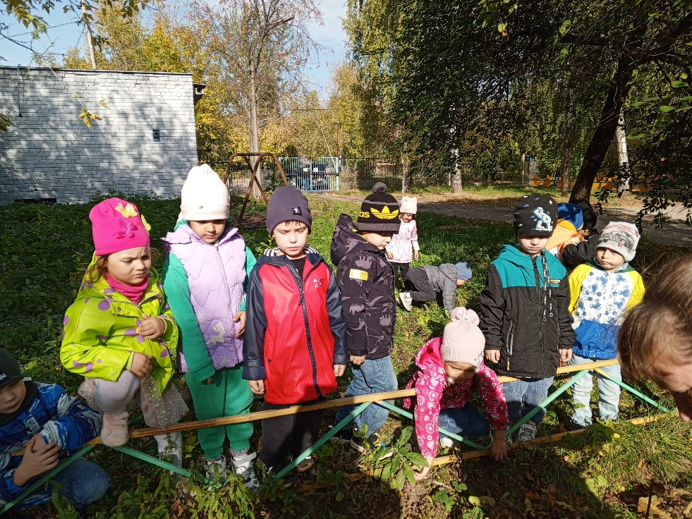
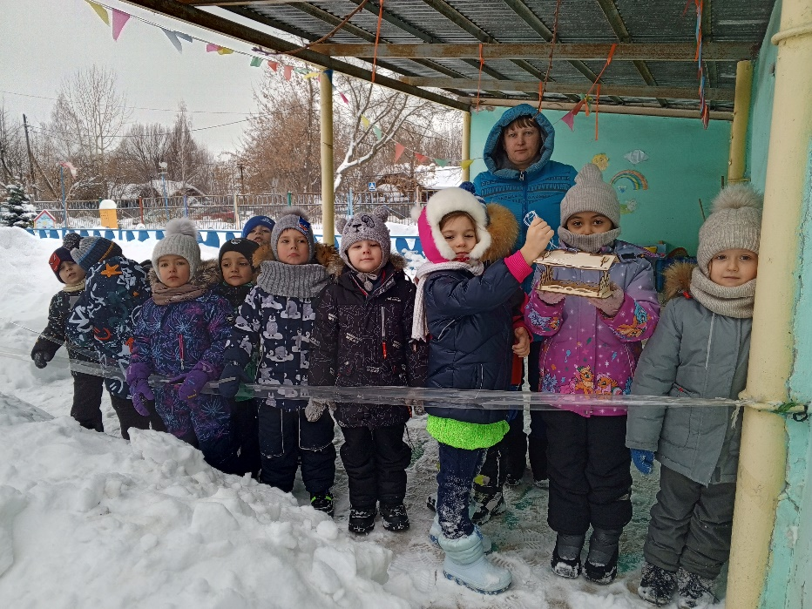
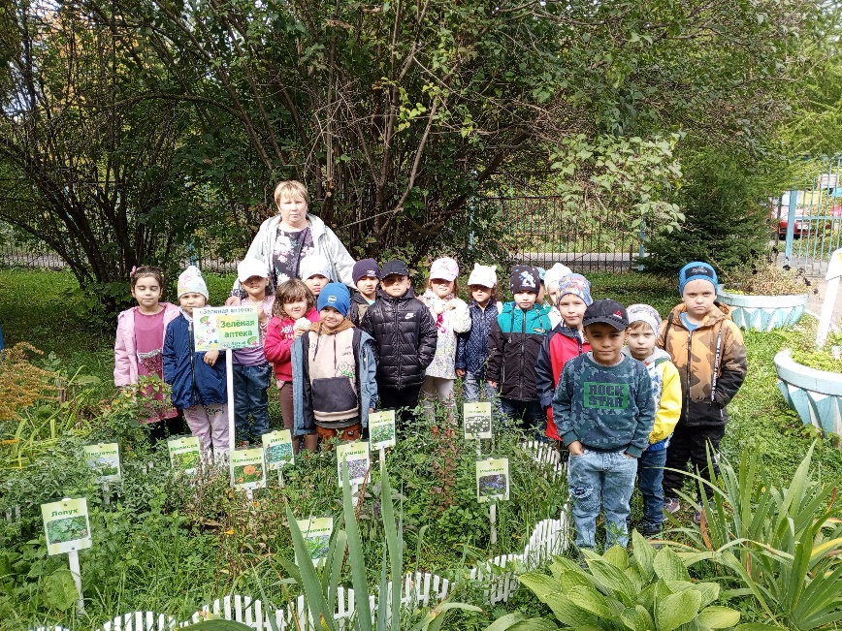
Спасибо за внимание!

